Slide 1
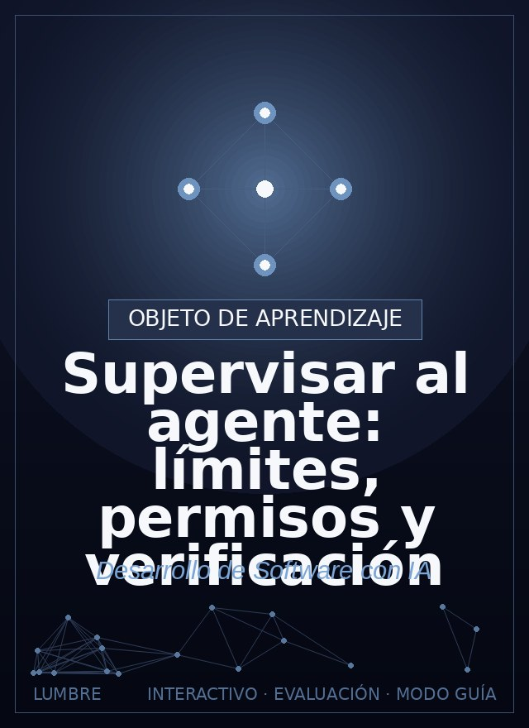
Supervisar al agente:
límites, permisos y
verificación
Roadwise Consulting
Dar alcance, aprobaciones y criterios a un agente que toca archivos y ejecuta comandos.
Ver el OA en tecnologia.lumbre.lat
Notes:
Objeto de aprendizaje de Lumbre · Roadwise Consulting
Enlace: https://tecnologia.lumbre.lat/object/fsi-m19-oa02

Slide 2
Acerca de este OA · 1 de 3
Objetivo
Dar alcance, aprobaciones y criterios a un agente que toca archivos y ejecuta comandos.
Supervisar al agente: límites, permisos y verificación
2 / 17
Notes:
Enlace al OA: https://tecnologia.lumbre.lat/object/fsi-m19-oa02

Slide 3
Acerca de este OA · 2 de 3
Descripción
Un agente con manos propias puede instalar dependencias, borrar archivos o ejecutar comandos que nunca autorizaste. La supervisión profesional no consiste en mirar la pantalla con miedo: consiste en configurar límites antes de empezar —alcance, aprobaciones, prohibiciones— y verificar después con evidencia: diffs, pruebas, comandos ejecutados. Este OA te da el reglamento completo que se le pega al documento maestro para que el agente trabaje solo… dentro de tu jaula.
Autoría: Roadwise Consulting
Supervisar al agente: límites, permisos y verificación
3 / 17
Notes:
Continuación de «Acerca de este OA» (2 de 3).

Slide 4
Acerca de este OA · 3 de 3
Etiquetas: agente · supervision · permisos · alcance · verificacion
Supervisar al agente: límites, permisos y verificación
4 / 17
Notes:
Continuación de «Acerca de este OA» (3 de 3).

Slide 5
Autonomía sin jaula es un incidente esperando
Le diste al agente una tarea de tres archivos y terminó tocando quince, instalando un paquete que nadie pidió y "arreglando" un test que estorbaba. No es maldad: es la naturaleza de un sistema optimizado para cumplir tu objetivo con lo que ve. La diferencia entre el agente que usas y el agente que te usa está en el reglamento: qué puede tocar, qué debe pedirte, qué está prohibido y cómo te demuestra que cumplió.
Supervisar al agente: límites, permisos y verificación
5 / 17

Slide 6
Las cuatro capas de la jaula · 1 de 2
Escena 1
Alcance
qué archivos y áreas puede tocar en esta tarea; lo demás, intocable.
3 archivos, no 15
Escena 2
Aprobaciones
qué operaciones requieren tu visto bueno: instalar, borrar, desplegar, gastos.
fricción deliberada
Supervisar al agente: límites, permisos y verificación
6 / 17
Notes:
Explicación visual del OA (escenas en orden). Enlace: https://tecnologia.lumbre.lat/object/fsi-m19-oa02

Slide 7
Las cuatro capas de la jaula · 2 de 2
Escena 3
Prohibiciones
lo que nunca hace aunque parezca necesario: secretos, producción, borrar tests.
líneas rojas fijas
Escena 4
Evidencia
al terminar muestra diffs, comandos ejecutados y pruebas: tú verificas, no confías.
verifica, no creas
Supervisar al agente: límites, permisos y verificación
7 / 17
Notes:
Continuación de «Las cuatro capas de la jaula» (2 de 2).

Slide 8
El reglamento, línea por línea
Nota que la prohibición de tocar pruebas es la más violada en la práctica: al agente "le conviene" que el test pase, y el camino más corto a veces es mover la meta.
Supervisar al agente: límites, permisos y verificación
8 / 17
Notes:
Título completo de la tabla que sigue.

Slide 9
Tabla · 1 de 2
Capa | Se le dice al agente | Por qué está
Alcance | «esta tarea toca solo src/forms y tests; si necesitas otro archivo, detente y dime por qué» | el agente no sabe qué es "suficiente"; el alcance le da frontera
Aprobaciones | «antes de instalar paquetes, borrar archivos o ejecutar algo contra producción, párate y pregúntame» | hay acciones con efectos que sobreviven a la sesión
Supervisar al agente: límites, permisos y verificación
9 / 17
Notes:
Tabla del OA: Tabla
Enlace: https://tecnologia.lumbre.lat/object/fsi-m19-oa02

Slide 10
Tabla · 2 de 2
Capa | Se le dice al agente | Por qué está
Prohibiciones | «nunca leas .env ni muestres claves; nunca modifiques una prueba para que pase; nunca hagas commit de lo que no pedí» | las líneas rojas no se negocian a mitad de tarea
Evidencia | «al terminar: lista de archivos tocados con diff, comandos ejecutados, pruebas corridas con resultado» | el reporte es el contrato: sin evidencia, el trabajo no está hecho
Supervisar al agente: límites, permisos y verificación
10 / 17
Notes:
Tabla del OA: Tabla
Enlace: https://tecnologia.lumbre.lat/object/fsi-m19-oa02

Slide 11
El bloque que va en tu documento maestro · 1 de 2
texto
## Reglamento para agentes (aplica a toda tarea)\n\nALCANCE: cad
a tarea declara los archivos que puede tocar. Si necesitas uno f
uera,\ndetente y pide autorizacion con motivo.\n\nAPROBACION REQ
UERIDA (nunca ejecutes sin preguntar):\n- instalar o actualizar
dependencias\n- borrar o mover archivos, cambiar la estructura d
e carpetas\n- cualquier comando contra produccion o con dinero\n
Supervisar al agente: límites, permisos y verificación
11 / 17

Slide 12
El bloque que va en tu documento maestro · 2 de 2
- git commit / push\n\nPROHIBIDO SIEMPRE:\n- leer, imprimir o co
piar .env, claves o tokens\n- modificar una prueba para que pase
(si la prueba estorba, reporta el conflicto, no la edites)\n- "
limpiar" codigo que no te pedi (no reformatees, no renombres)\n\
nAL TERMINAR, REPORTA:\n1. archivos tocados + diff resumido 2.
comandos ejecutados con su salida\n3. pruebas corridas y resulta
do real 4. lo que NO hice y por que\n\nYo reviso el reporte ant
es de dar la tarea por cerrada.
La última sección —"lo que NO hice"— es la jugada maestra: obliga al agente a declarar los puntos donde se tentó y no los cruzó: ahí es donde se esconden los atajos.
Supervisar al agente: límites, permisos y verificación
12 / 17
Notes:
Continuación de «El bloque que va en tu documento maestro» (2 de 2).

Slide 13
Para reforzar
Cómo evitar que una IA destruya tu código
Los hábitos de protección (respaldo, diff pequeño, revisión) que este reglamento hereda para el mundo de los agentes.
Supervisar al agente: límites, permisos y verificación
13 / 17

Slide 14
Actividad 1 · Opción múltiple
Sección: Prueba
El agente reporta: «terminé; pasé las 12 pruebas». ¿Qué es lo mínimo que debes verificar antes de cerrar la tarea?
A) Nada: el agente corrió las pruebas y dijo verde.
B) Que el reporte incluya los archivos tocados y que entre ellos no esté el archivo de la prueba que fallaba ayer.
C) Pedirle que corra de nuevo las pruebas frente a ti.
D) Hacer commit inmediato antes de que se le olvide.
Supervisar al agente: límites, permisos y verificación
14 / 17
Notes:
Solución: B) Que el reporte incluya los archivos tocados y que entre ellos no esté el archivo de la prueba que fallaba ayer.
Explicación: El "verde" del agente es una declaración; el diff es la evidencia.
Evidencia: La evidencia obligatoria del reglamento: lista de archivos + diffs. Si el archivo de tests aparece tocado en una tarea que no era de pruebas, huele a meta movida. Re-correr sin mirar el diff y commitear a ciegas delegan la verificación en el supervisado.
Enlace al OA: https://tecnologia.lumbre.lat/object/fsi-m19-oa02

Slide 15
Actividad 2 · Verdadero o falso
Sección: Prueba
Pedir aprobación para instalar dependencias le quita velocidad al agente, así que es mejor desactivarlo.
A) Verdadero
B) Falso
Supervisar al agente: límites, permisos y verificación
15 / 17
Notes:
Solución: Falso
Explicación: La velocidad sin puerta es la forma más elegante de acumular deuda.
Evidencia: Instalar una dependencia es de las acciones más peligrosas: añade código de terceros permanente, con sus vulnerabilidades y su deuda (M18-OA01). La fricción ahí es barata comparada con el paquete que nadie recuerda que está dentro.
Enlace al OA: https://tecnologia.lumbre.lat/object/fsi-m19-oa02

Slide 16
Actividad 3 · Detective de errores
Sección: Detecta la supervisión de confianza
Un alumno configura a su agente. Señala la decisión que garantiza el incidente:
A) Puso el reglamento en un archivo del repo que el agente lee en cada sesión.
B) Le dio "acceso completo a todo el proyecto" para que sea más eficiente.
C) Le exige reporte final con diffs y comandos ejecutados.
D) Prohibió tocar .env y los archivos de pruebas sin excepción.
Supervisar al agente: límites, permisos y verificación
16 / 17
Notes:
Solución: B) Le dio "acceso completo a todo el proyecto" para que sea más eficiente.
Explicación: El alcance amplio es justo lo que el reglamento previene: el agente no puede saber qué es "suficiente" y terminará tocando lo que no debía "para ayudar". La eficiencia sin frontera se paga en diffs que nadie revisa porque nadie esperaba que existieran.
Evidencia: Acceso total no es productividad: es un incidente con permisos.
Enlace al OA: https://tecnologia.lumbre.lat/object/fsi-m19-oa02

Slide 17
Actividad 4 · Reflexión
Sección: Detecta la supervisión de confianza
Escribe hoy el bloque de reglamento en tu documento maestro (o créalo si aún no existe) con tus cuatro capas adaptadas a tu proyecto. En tu próxima tarea de agente, verifica el cierre contra el punto 4 de la evidencia: ¿te reportó también lo que NO hizo?
Pista: Supervisar no es vigilar con ansiedad: es diseñar la jaula una vez y caminar tranquilo.
Pregunta abierta · las respuestas personales no se incluyen en esta exportación.
Supervisar al agente: límites, permisos y verificación
17 / 17
Notes:
Reflexión del OA: Escribe hoy el bloque de reglamento en tu documento maestro (o créalo si aún no existe) con tus cuatro capas adaptadas a tu proyecto. En tu próxima tarea de agente, verifica el cierre contra el punto 4 de la evidencia: ¿te reportó también lo que NO hizo?
No se exportan respuestas personales.
Enlace: https://tecnologia.lumbre.lat/object/fsi-m19-oa02

